Slide 1

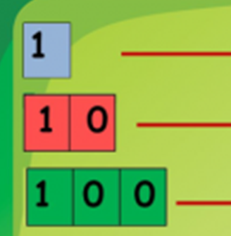

PLANIFICACIÓN CLASES VIRTUALES
SEMANA N°31
FECHA : 26 al 30 de Octubre.
Colegio Jean Piaget
Mi escuela, un lugar para aprender y crecer en un ambiente sano y saludable

Slide 2
ASIGNATURA /CURSO | Matemáticas 2do. A / 2do. B
NOMBRE DEL PROFESOR/A | Isabel Gómez Leiva 2do. A Priscila Salas 2do. B
EDUCADORA DIFERENCIAL | Judith Figueroa
OBJETIVO DE APRENDIZAJE PRIORIZACIÓN NIVEL 1 | OA 2. Leer números del 0 al 100 y representarlos en forma concreta, pictórica y simbólica.(Desafío) OA 3. Comparar y ordenar números del 0 al 100 de menor a mayor y viceversa, usando material concreto y monedas nacionales de manera manual y/o por medio de software educativo. (Clase)
INDICADORES DE EVALUACIÓN PARA OA | Ordenan un conjunto de números dados en forma ascendente y descendente y verifican el resultado, la tabla de 100 y la recta numérica, utilizando como referencia el valor posicional. (OA3) › Leen y escriben un número dado del 0 al 100, en cifras o en palabras. › Representan números en forma concreta, pictórica y viceversa, usando: Material concreto. (OA2 ) ( motivación y desafío)
CONTENIDO /HABILIDADES | Representar, argumentar y comunicar.
OBJETIVO DE LA CLASE | Ordenar números ascendente y descendente usando la tabla numérica (OA3), leyendo y escribiendo números dados del 1 al 100 (OA2)
EVALUACIÓN | TICKET DE SALIDA ( Enviar al correo del profesor o whatsap correspondiente) Isabel.gomez@colegio-jeanpiaget.cl (2do.A) Priscila.salas@colegio-jeanpiaget.cl (2do.B)

Slide 3


Slide 4
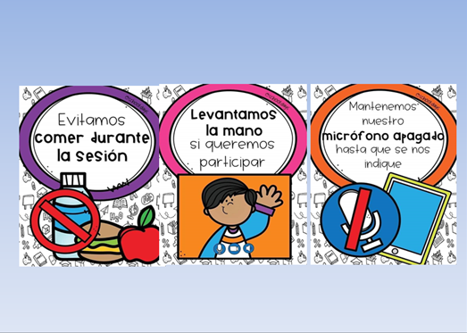

Slide 5
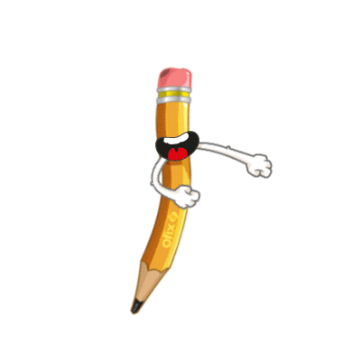


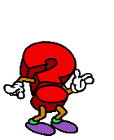
Importante:
Cuando esté la animación de un lápiz, significa que debes escribir en tu cuaderno
Cuando esté esta animación de una cámara fotográfica, significa que debes mandar reporte sólo de esa actividad (una foto de la actividad)
Cuando esté esta animación de un libro, significa que debes trabajar en tu libro de matemática.
Cuando esté esta animación de un signo de pregunta, significa que debes pensar y analizar, sin escribir en tu cuaderno. Responder de forma oral.

Slide 6

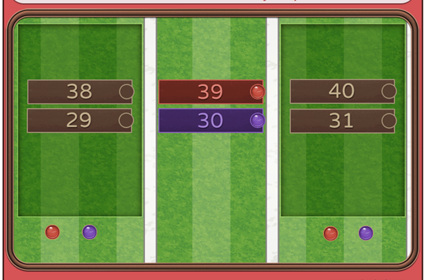
Motivación
https://www.mundoprimaria.com/juegos-educativos/juegos-matematicas/anterior-posterior
OA 3

Slide 7



Conocimientos previos
159

Slide 8
Escribe y compone el número que corresponde
JUGAR

Slide 9
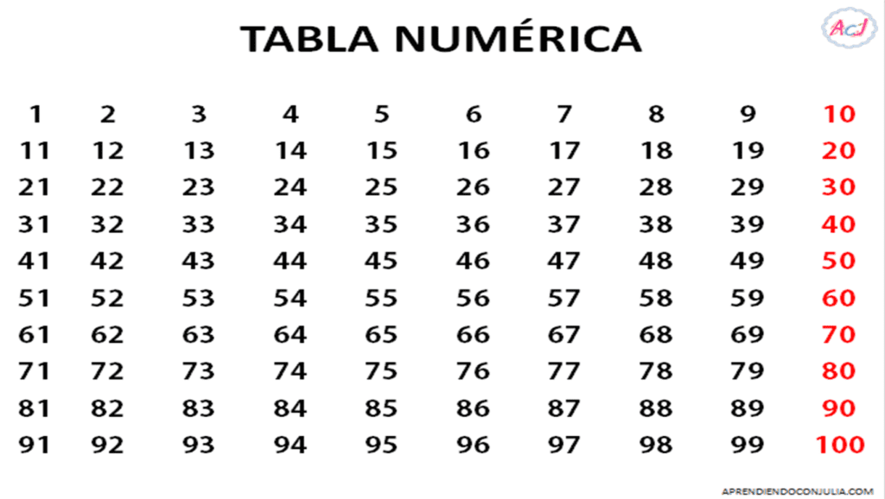
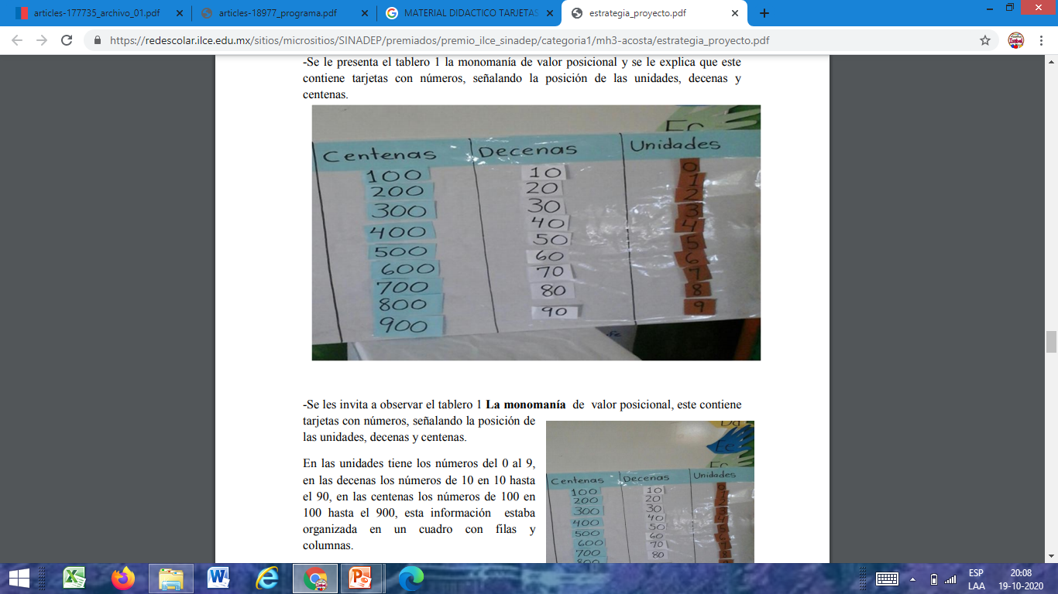
APRENDIENDO A USAR EL MATERIAL
Desarrollo de la clase

Slide 10
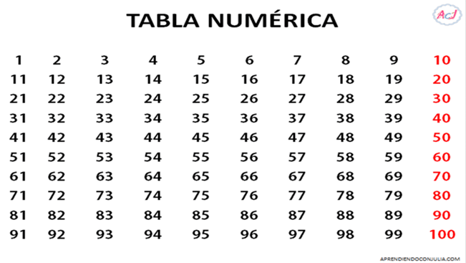
LEER Y ESCRIBIR NÚMEROS

Slide 11
Desarrollo:
Escribe en tu pizarra el número dado y completa con el n° anterior y posterior del número dictado:
________ 89_______
________ 74 _______
________27 ________
________ 10 ________
Usa la tabla numérica para guiarte

Slide 12
Representa el número dado con las tarjetas:
38
16
59
103
177

Slide 13

TICKET DE SALIDA
MATEMÁTICAS
SEMANA 31
CIERRE
Nombre: _______________________________________
Lee en voz alta y representa el número 183 de la siguiente forma:
Con escritura:__________________________________________________
Representa el número 129 dibujando las tarjetas:
Enviar fotografía de este ticket de salida alIsabel.gomez@colegio-jeanpiaget.cl (2do.A)
Priscila.salas@colegio-jeanpiaget.cl (2do.B)

